Slide 1
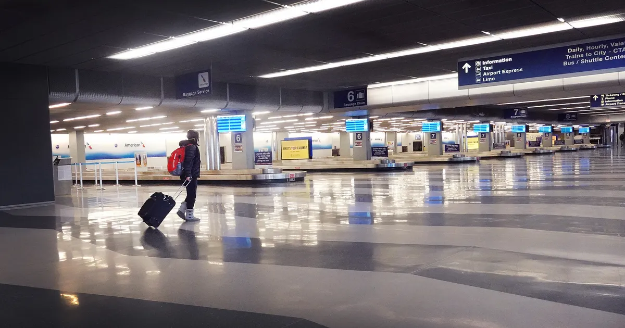
Jak sytuacje globalne wpływają na ruch lotniczy?
Notes:
Źródło: New York Times

Slide 2
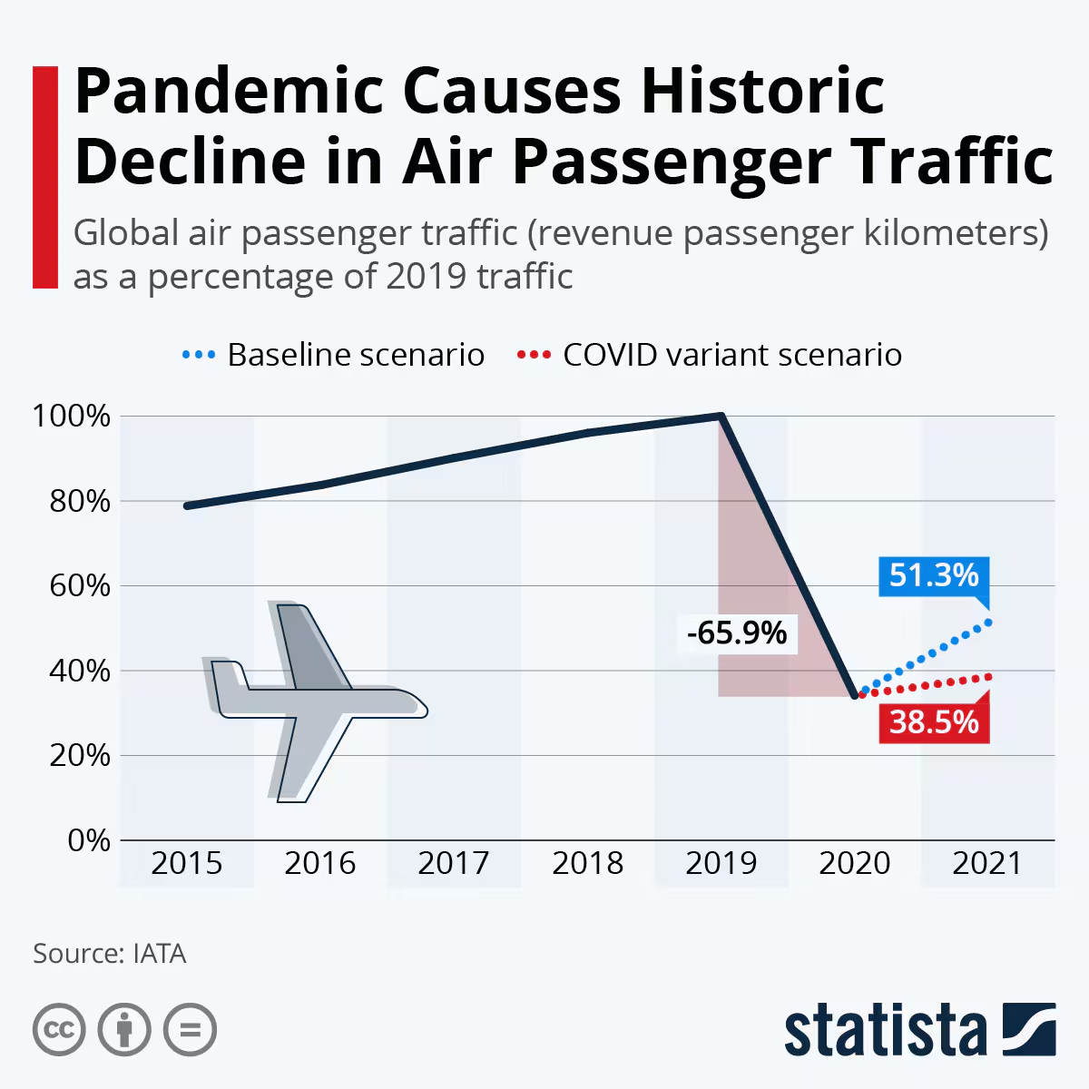


Slide 3
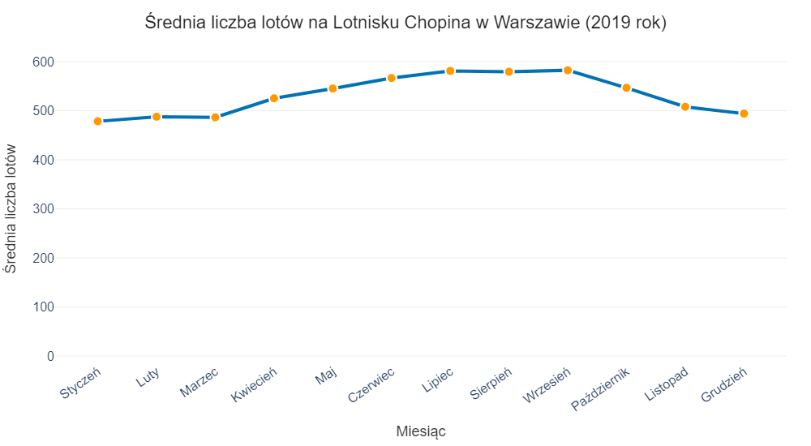

Slide 4
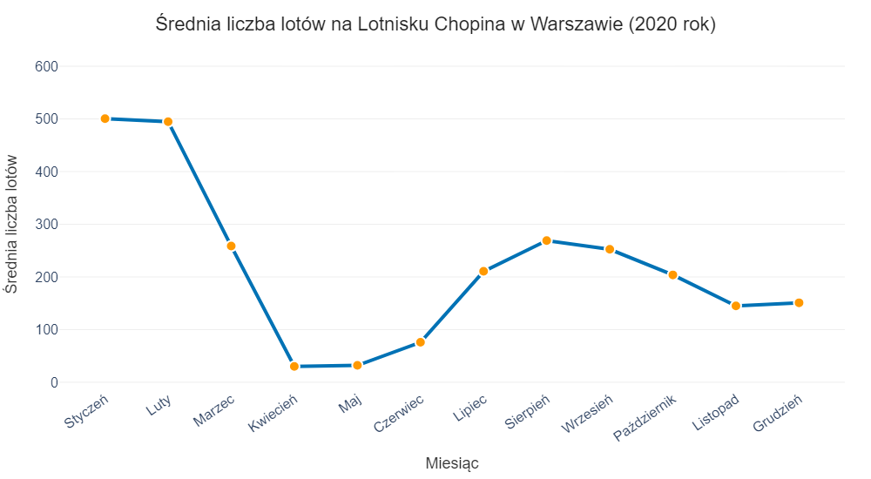
Początek COVIDu w Polsce

Slide 5
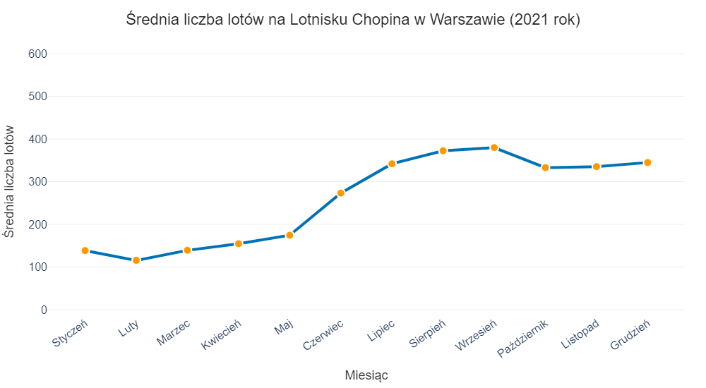

Slide 6
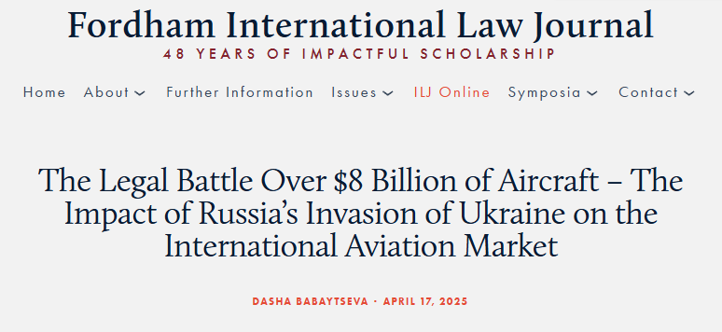
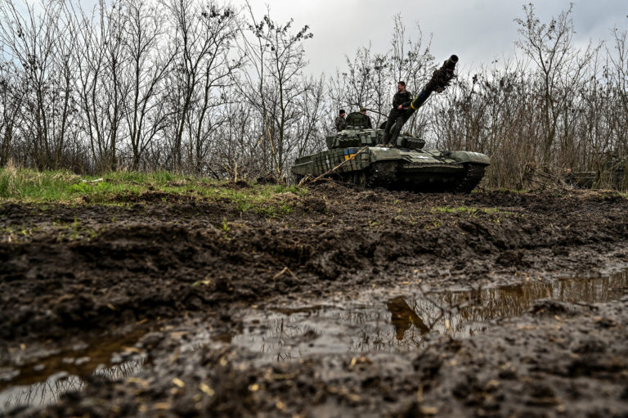

Slide 7
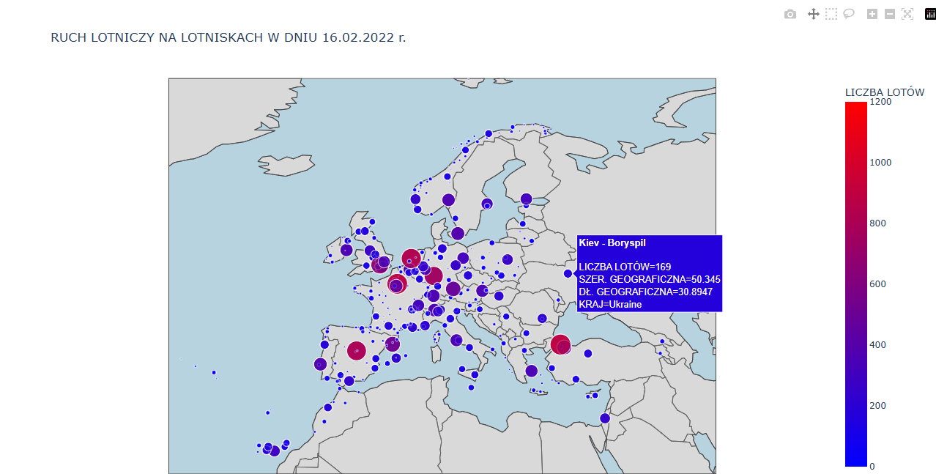
1/5

Slide 8

2/5

Slide 9
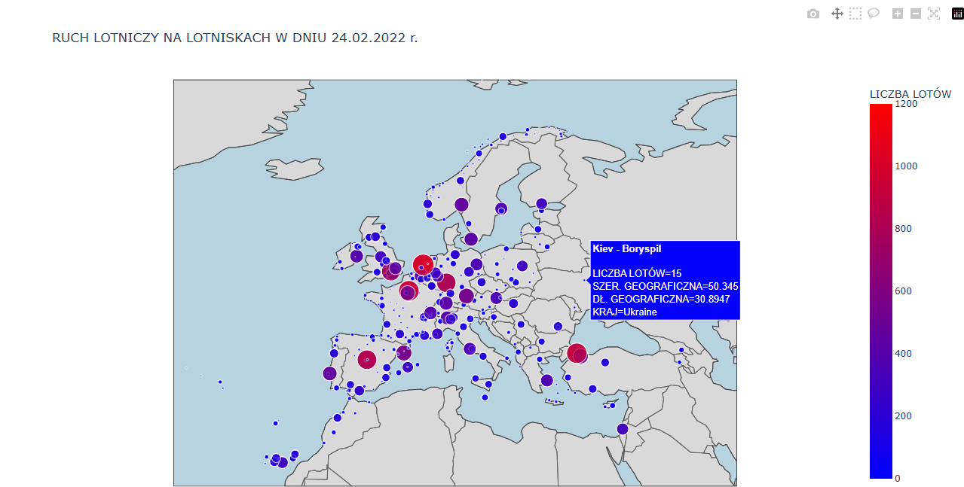
Początek inwazji na Ukrainę!
3/5

Slide 10
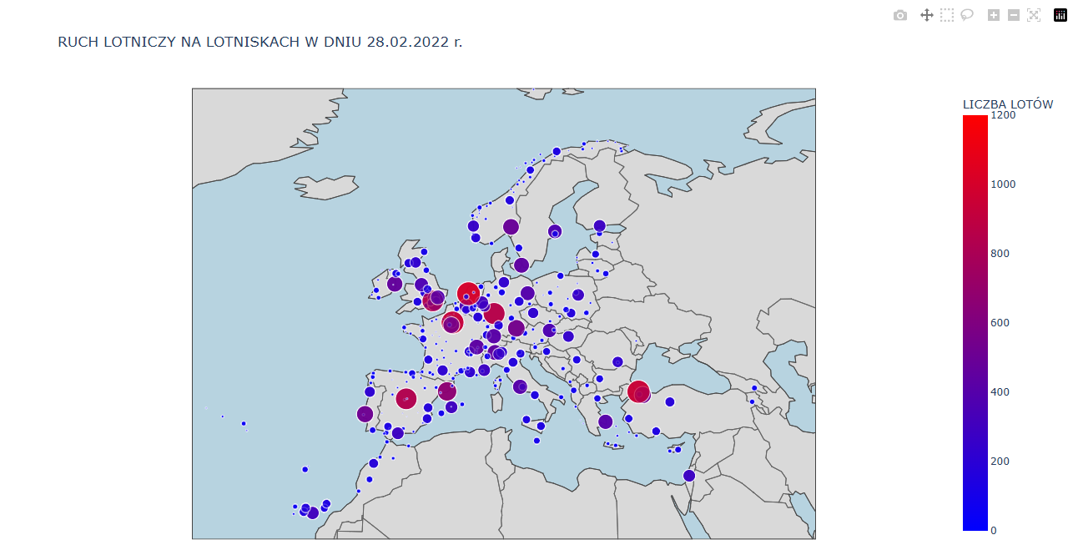
4/5

Slide 11
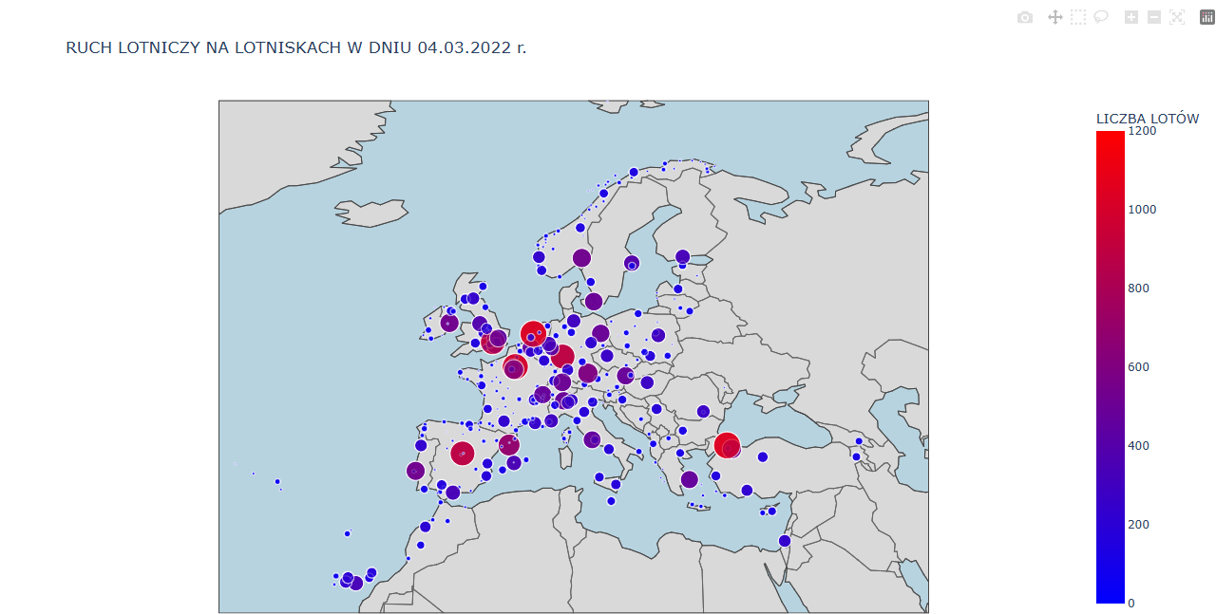
5/5

Slide 12
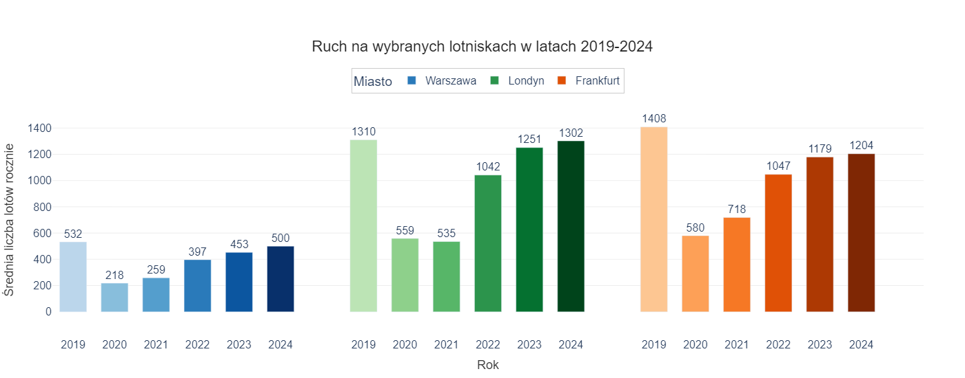
CZY WRÓCILIŚMY DO NORMALNOŚCI?

